Slide 1
Program de formare pentru femei Mentalitatea digitală

Slide 2
Sprijinul Comisiei Europene pentru producerea acestei publicații nu constituie o aprobare a conținutului, care reflectă doar opiniile autorilor, iar Comisia nu poate fi făcută responsabilă pentru orice utilizare care poate fi făcută a informațiilor conținute în aceasta.
Număr proiect 2021-1-RO01-KA220-ADU-000026741
Notes:
DON’T CHANGE

Slide 3
Marketingul digital înseamnă a fi acolo unde sunt clienții tăi, iar pentru majoritatea companiilor, asta este online.
Susan Wu, CEO and Co-Fondator
Remesh
Notes:
Insert here a quote related to the module topic

Slide 4
Introducere în media digitală și marketing
3
Elaborat de: Found.ation

Slide 5
După finalizarea acestui modul veți putea să:
Înțelegeți călătoria digitală a clienților și construiți-vă strategia pe baza acestui lucru.
Concentrați-vă pe valoarea clientului și pe așteptările acestuia.
Fii mai încrezător pentru a te promova într-un mediu digital și transparent. .
Identificați diferențele dintre marketingul tradițional și cel digital. Definiți ce este marketingul de conținut.
Alegeți rețelele sociale potrivite pentru prezența ta digitală.
Alegeți canalele digitale și rețelele sociale care se potrivesc mai bine nevoilor dvs.
Folosiți povestirea pentru a crea experiențe digitale captivante.
Creați profiluri puternice care vă promovează punctele forte.

Slide 6
Principiile marketing-ului digital

Slide 7
Definiția Marketing-ului digital
Marketingul digital se referă la utilizarea canalelor și instrumentelor digitale pentru a promova produse, servicii și mărci. Include o gamă largă de tactici, cum ar fi marketing de conținut, marketing pe rețelele sociale, marketing prin e-mail, optimizare pentru motoarele de căutare, publicitate cu plata pe clic și multe altele. În era digitală de astăzi, este esențial pentru companii să aibă o prezență online puternică pentru a ajunge și a se implica cu publicul țintă. Marketingul digital permite companiilor să se conecteze cu clienții acolo unde își petrec cea mai mare parte a timpului – online. De asemenea, oferă companiilor oportunitatea de a viza anumite audiențe, de a urmări progresul lor și de a lua decizii bazate pe date pentru a-și optimiza eforturile de marketing.

Slide 8
Tipuri de media
Paid Media se referă la orice tip de publicitate care necesită plată în schimbul promovării produselor sau serviciilor unei mărci
Publicitate cu plata-pe-clic (PPC)
.Publicitate grafică (anunțuri banner)
Influencer marketing
Marketing afiliat
Owned Media se referă la orice tip de conținut sau platformă pe care o companie deține și controlează
Site-ul web
Blog
Profiluri de social media
Lista de e-mail (Buletin informativ)
Earned Media se referă la: orice tip de publicitate pe care o companie o câștigă prin acoperirea produselor sau serviciilor sale de către mass-media
Mențiuni media
Recenzii
Distribuții în rețelele sociale
Prin viu grai

Slide 9
Marketing digital
Planul de strategie
Definiți publicul țintă: înțelegeți cine sunt clienții țintă.
Stabiliți-vă obiectivele: stabiliți ce doriți să obțineți prin eforturile dvs. de marketing digital.
Cercetați-vă concurența: înțelegeți ce folosesc concurenții dvs.
Dezvoltați o strategie de conținut: planificați tipurile de conținut pe care le veți crea.
Alegeți-vă canalele: selectați cele mai potrivite canale de marketing digital.
Execută-ți planul: creează și distribuie conținut.
Măsurați și optimizați: utilizați analitice și valori pentru a urmări performanța eforturilor dvs. de marketing digital.
Repetați și îmbunătățiți: testați și experimentați continuu cu noi tactici, canale și formate pentru a găsi ceea ce funcționează cel mai bine.
Beneficii
Acoperire mai mare: marketingul digital permite companiilor să ajungă la un public mai mare decât metodele tradiționale de marketing.
Costuri mai mici: marketingul digital este adesea mai rentabil decât marketingul tradițional.
Angajament mai mare: Canalele de marketing digital oferă oportunitatea unei comunicări bidirecționale cu clienții, ceea ce poate duce la niveluri mai ridicate de implicare.
O direcționare mai bună: marketingul digital permite companiilor să vizeze anumite audiențe pe baza datelor demografice, a intereselor și a comportamentelor.
Rezultate măsurabile: eforturile de marketing digital pot fi urmărite și măsurate, permițând companiilor să vadă ce funcționează și ce nu.

Slide 10
Digital versus Tradițional Obiectivul acestei activități este de a oferi participanților posibilitatea de a cerceta și compara diferențele-cheie dintre marketingul digital și tradițional.
Pași pentru finalizarea activității
Pasul 1: Comparați marketingul digital și marketingul tradițional, prin cercetarea diferitelor aspecte, cum ar fi acoperirea, direcționarea și măsurarea succesului
Pasul 2: Creați un grafic sau un tabel de comparație care evidențiază diferențele cheie dintre marketingul digital și cel tradițional. Tabelul sau tabelul ar trebui să includă punctele principale pe care le-ați găsit și orice informații suplimentare pe care le considerați relevante.
Pasul 3: Prezentați diagrama sau tabelul de comparație întregii clase și explicați constatările.
TIMP: 20 de minute

Slide 11
Stabilirea obiectivelor online
Reflecţie
De ce este important să fii online?
Cui vreau să mă adresez?
Ce am să le spun?
Ce vreau să recuperez din acest efort?
Ce rezultate vreau să am după 3 - 6 - 12 luni?
Acțiune
Caută ce fac concurenții tăi și ce canale folosesc aceștia.
Alegeți canalele media digitale adecvate și creați primul conținut pentru a ajunge la clienții dvs..
Notes:
Slide 12:Legat de A1 din LU1Pregătiți o activitate bazată pe proiectNUMELE ACTIVITĂȚII ar trebui să fie orientat spre acțiuneSLIDE 12 partea stângă: oferă o scurtă introducereSLIDE 11 dreapta: furnizați informații bazate pe infografic (de exemplu, statistici, text minim, diagramă) pentru a oferi o imagine de ansamblu ușor de înțeles asupra activității: inserați un SmartArt (utilizați același stil ca unitatea model)

Slide 12
Pentru a afla mai multe despre acest modul:
Institutul de Marketing Digital:
https://digitalmarketinginstitute.com/
Academia Hubspot:
https://academy.hubspot.com/
Notes:
List other resources, readings that can help the women deppen the module topic
Provide not more thant 5 links

Slide 13
Producerea de conținut creativ

Slide 14
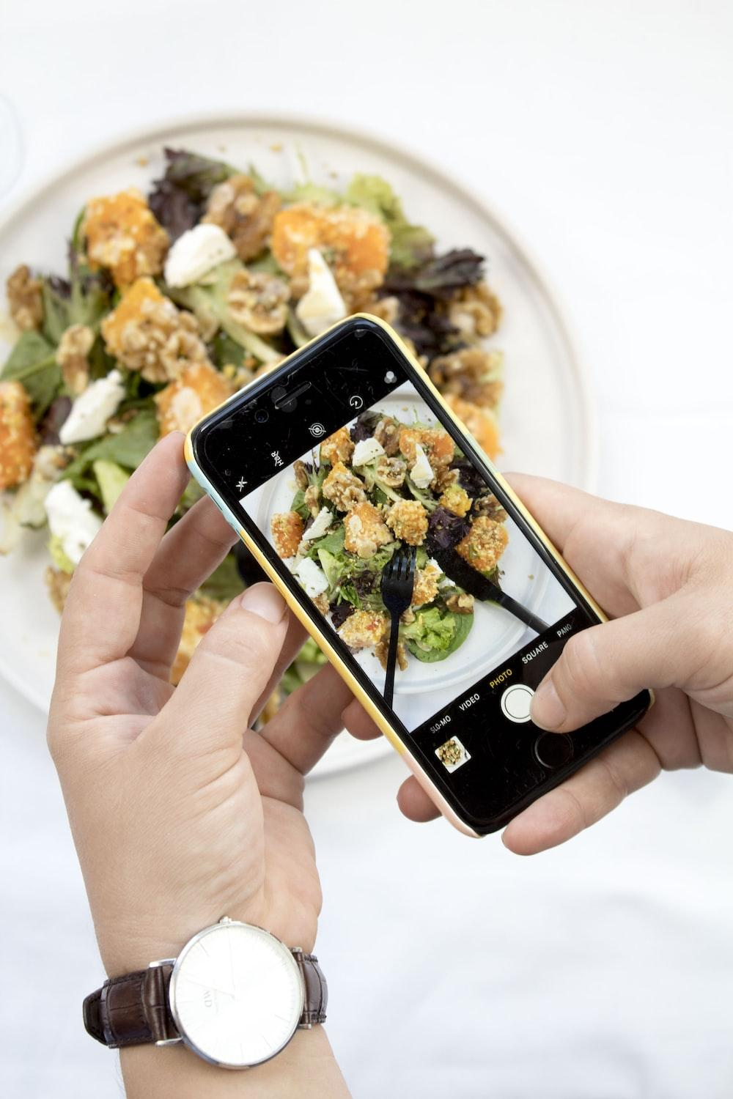
Implicarea clienților noștri
Marketing de conținut
Canalele de marketing de conținut sunt folosite pentru a crea și distribui conținut valoros, relevant și consecvent pentru a atrage și păstra un public definit.
Exemplele includ bloguri, podcasturi, cărți electronice și videoclipuri.
Publicat zilnic/trimis :
2,5 miliarde de postări pe rețelele sociale (Sursa: DOMO)
2 milioane de postări pe blog (Sursa: WordPress)
281 de miliarde de buletine informative (Sursa: Radicati Group Inc.)
Întrebarea este: „Eu, cum pot să ies în evidență?”
Vom împărtăși șase sfaturi pentru asta.
Source https://unsplash.com/photos/Wk6Jx6NQOGY

Slide 15
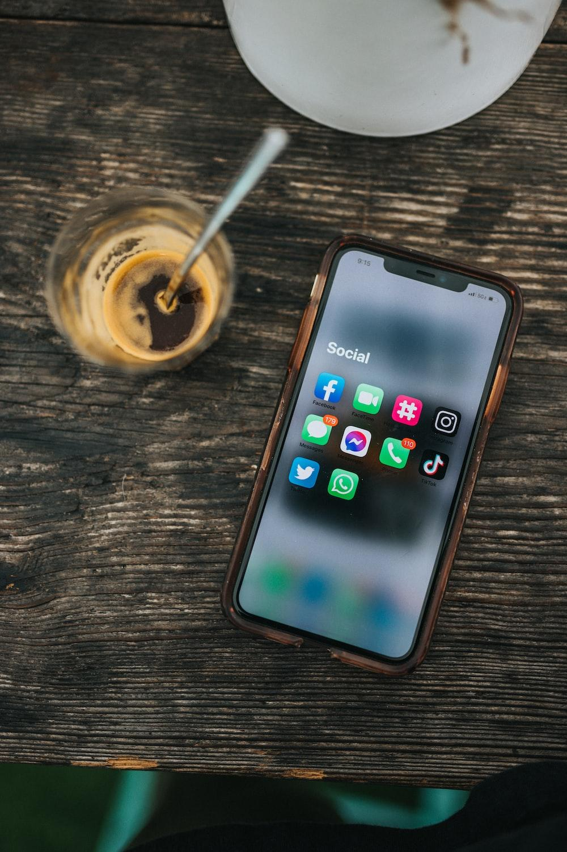
Conținut creativ
1. Marca ta are o voce!
Asigurați-vă că înțelegeți valorile, tonul și mesajele mărcii dvs. Acest lucru vă va ajuta să creați conținut consistent, pe marcă
2. Fii autentic
Autenticitatea este cheia. Nu încerca să fii ceva ce nu ești. Fii autentic și autentic în conținutul tău.
3. Păstrați-o simplu
Nu prea complicați lucrurile. Păstrați conținutul ușor de înțeles și simplu.
Source https://unsplash.com/photos/kLmt1mpGJVg

Slide 16
Conținut creativ
4. Folosiți elemente vizuale
Elementele vizuale pot fi o modalitate puternică de a implica publicul. Luați în considerare utilizarea imaginilor, graficelor și videoclipurilor în conținutul dvs.
5. A fi inspirat
Nu vă fie teamă să căutați inspirație la alții. Fii cu ochii pe tendințele din industrie și vezi ce fac concurenții tăi. Doar asigurați-vă că vă dați propria întorsătură asupra lucrurilor și nu copiați direct pe alții.
6. Experimentați și testați
Nu vă fie teamă să încercați lucruri noi și să testați abordări diferite.
Source https://unsplash.com/photos/yJwbvWmJs5M

Slide 17
Plan de marketing de conținut Obiectivul acestei activități este de a ajuta participanții să înțeleagă importanța creării de conținut relevant și captivant pentru un anumit public țintă.
Pași pentru finalizarea activității
Pasul 1: Creați un plan de marketing de conținut pentru o afacere fictivă la alegerea lor.
Pasul 2: Fiecare grup ar trebui să cerceteze afacerea aleasă și publicul țintă pentru a-și înțelege nevoile și interesele. Apoi, gândiți-vă la diferite tipuri de conținut care ar putea fi folosite pentru a atrage și a implica publicul țintă.
Pasul 3: Prezentați-vă planul întregii clase și explicați abordarea și raționamentul din spatele alegerilor lor.
TIMP: 20 de minute

Slide 18
O călătorie în interior
Reflecţie
Care sunt principalele obiective ale planului meu de marketing de conținut?
Cum mi-am cercetat publicul țintă și nevoile acestora?
Ce tipuri de conținut am planificat să creez și de ce?
Acțiune
Examinați-vă reflecția și gândiți-vă cum ați putea aplica ceea ce ați învățat la obiectivele dvs. personale sau profesionale
Notes:
SLIDE 12:
Related to A1 of LU1
Prepare a project-based activity
ACTIVITY NAME should be action-oriented
SLIDE 12 left side: provide a short intro
SLIDE 11 right: provide infographic-based info (e.g. statistics, minimal text, chart) to give an easy-to-understand overview of the activity: insert a SmartArt (use same style as model unit)

Slide 19
Pentru a afla mai multe despre acest modul:
Cum să explici oricui marketingul de conținut
https://contentmarketinginstitute.com/articles/explain-content-marketing-anyone/
Puterea povestirii | Andrea Gibbs | TEDxPerth
https://www.youtube.com/watch?v=sh1-9xMZIfQ

Slide 20
Crearea unei prezențe digitale

Slide 21
Crearea prezenței online
Crearea unei prezențe online este deosebit de importantă pentru femeile care doresc să-și îmbunătățească cariera în lumea digitală de astăzi. A avea o prezență online puternică și credibilă le permite femeilor să își prezinte abilitățile, expertiza și realizările unui public mai larg, ceea ce le poate ajuta să atragă noi oportunități și să avanseze în cariera lor. Prin crearea unei prezențe online, femeile pot prelua controlul asupra narațiunii lor profesionale și își pot urmări în mod pro activ obiectivele de carieră.
Site/Google MyBusiness
Un site web este un element esențial al prezenței digitale a unei afaceri. Acesta servește drept platformă pentru companii pentru a-și prezenta produsele, serviciile și informațiile clienților. În plus, Compania mea pe Google este un instrument gratuit care permite companiilor să-și gestioneze prezența online pe Google, inclusiv Căutare și Hărți. Oferă o modalitate de a partaja informații despre companie, de a răspunde la recenziile clienților și de a vedea informații despre modul în care clienții interacționează cu afacerea lor pe Google.

Slide 22
Tactici de atins
Social Media/Bloguri
Un blog este un site web sau o secțiune a unui site web care conține articole sau postări despre un anumit subiect. Acesta servește drept platformă pentru companii pentru a împărtăși informații și perspective valoroase cu publicul țintă. Platformele de social media, cum ar fi Facebook, Twitter și Instagram, sunt canale care permit companiilor să se conecteze cu publicul lor, să-și promoveze marca și să stimuleze implicarea.
Marketing-ul motoarelor de căutare
Search Engine Marketing (SEM) este o formă de marketing digital care presupune promovarea site-urilor web prin creșterea vizibilității acestora în paginile cu rezultate ale motoarelor de căutare (SERP) prin publicitate plătită. SEM utilizează tehnici precum publicitatea cu plata pe clic (PPC) și optimizarea pentru motoarele de căutare (SEO) pentru a crește vizibilitatea site-ului și a genera trafic.
Analytics
Analytics se referă la colectarea, analiza și interpretarea datelor pentru a înțelege performanța unui site web sau a unei campanii de marketing digital. Permite companiilor să urmărească valori cheie, cum ar fi traficul pe site-ul web, ratele de conversie și implicarea clienților, și să utilizeze aceste informații pentru a lua decizii bazate pe date cu privire la modul de îmbunătățire a eforturilor lor de marketing digital.

Slide 23
Instrumente de proiectare
Crearea de postări atractive din punct de vedere vizual pe rețelele de socializare poate fi o provocare, mai ales dacă nu aveți experiență în design grafic. Cu toate acestea, există mai multe instrumente disponibile care facilitează pentru oricine să creeze grafice cu aspect profesional pentru rețelele sociale. Un astfel de instrument este Canva, care este un instrument de design grafic ușor de utilizat, care oferă o mare varietate de șabloane și elemente de design din care să aleagă. Un alt instrument care poate fi util este Unsplash și Freepik, care oferă o selecție largă de imagini de stoc de înaltă calitate, gratuite, care pot fi folosite pentru a vă îmbunătăți postările pe rețelele sociale.
Canva este un instrument excelent pentru crearea de grafice pentru rețelele sociale, deoarece oferă o mare varietate de șabloane care sunt optimizate pentru diferite platforme de rețele sociale, cum ar fi Facebook, Instagram și Twitter. Aceste șabloane facilitează crearea de postări atractive din punct de vedere vizual, care au dimensiunea și formatul potrivite pentru fiecare platformă. În plus, Canva oferă o selecție largă de elemente de design, cum ar fi pictograme, imagini și tipografie, care pot fi folosite pentru a vă îmbunătăți grafica.
Când vine vorba de imagini, Unsplash și Freepik sunt opțiuni excelente pentru a găsi imagini de stoc de înaltă calitate, gratuite, pentru a le folosi în postările pe rețelele sociale. Ambele platforme oferă o selecție largă de imagini care pot fi folosite pentru o varietate de scopuri, cum ar fi prezentarea produselor, promovarea serviciilor sau distribuirea de citate inspirate. În plus, Unsplash și Freepik au o gamă largă de imagini cu o reprezentare diversă, care poate fi benefică atunci când se creează conținut incluziv și sensibil.

Slide 24
Crearea unei pagini de marcă personală Participanții vor crea prima prezență online folosind platforma Facebook sau profilul LinkedIn pentru crearea de rețele profesionale și căutarea unui loc de muncă
Pași pentru finalizarea activității
Pasul 1: Accesați www.facebook.com și conectați-vă la contul dvs. personal.
Pasul 2: Creați o pagină, selectați tipul și introduceți informațiile despre companie.
Pasul 3: Încarcă imagini și adaugă o scurtă descriere despre afacerea ta.
Pasul 4: Invitați ceilalți participanți și faceți prima dvs. Postare
TIMP: 20 minute
Pași pentru finalizarea activității
Pasul 1: Accesați www.linkedin.com și înscrieți-vă introducând numele, adresa de e-mail și parola.
Pasul 2: Completați profilul introducând informațiile dvs. profesionale.
Pasul 3: Scrieți un rezumat și adăugați abilități relevante și experiență de lucru.
Pasul 4: Conectează-te cu alți participanți trimițându-le cereri.

Slide 25
Brand personal online
Reflecţie
Cum mă prezint în prezent online?
Care sunt obiectivele mele profesionale și cum se aliniază prezența mea online cu acestea?
Care sunt abilitățile, experiențele și valorile mele unice pe care vreau să le evidențiez în brandul meu personal?
Cum îmi pot folosi prezența online pentru a-mi prezenta expertiza și credibilitatea?
Acțiune
Identificați zonele în care vă puteți îmbunătăți marca personală online.
Creați un plan de acțiune pentru a vă îmbunătăți marca personală online și stabiliți un termen limită pentru finalizarea fiecărei acțiuni.
Notes:
Slide 12:Legat de A1 din LU1Pregătiți o activitate bazată pe proiectNUMELE ACTIVITĂȚII ar trebui să fie orientat spre acțiuneSLIDE 12 partea stângă: oferă o scurtă introducereSLIDE 11 dreapta: furnizați informații bazate pe infografic (de exemplu, statistici, text minim, diagramă) pentru a oferi o imagine de ansamblu ușor de înțeles asupra activității: inserați un SmartArt (utilizați același stil ca unitatea model)

Slide 26
Pentru a afla mai multe despre acest modul:
Meta Blueprint:
https://www.facebook.com/business/learn/courses
Ghidul defintiv pentru brandingul personal
https://brandyourself.com/definitive-guide-to-personal-branding

Slide 27
Brandul tău personal este o promisiune pentru clienții tăi, o promisiune de calitate, consecvență, competență și fiabilitate.
Rebecca Minkoff, designer de modă și antreprenor

Slide 28
Mentalitatea digitală
M1: Transformare digitală
M2: Lucru de la distanță
M3: Introducere în media digitala și marketing
M4: Introducere în gândirea de proiectare
M5: Creativitate și inovație
Stabilește un nou obiectiv și finalizează un alt modul!

Slide 29
Sprijinul Comisiei Europene pentru producerea acestei publicații nu constituie o aprobare a conținutului, care reflectă doar opiniile autorilor, iar Comisia nu poate fi făcută responsabilă pentru nicio utilizare care poate fi făcută a informațiilor conținute în aceasta.
Număr proiect 2021-1-RO01-KA220-ADU-000026741

